Slide 1

企业管理学
合肥工业大学管理学院

Slide 2
第二章 计划
2.1 计划及其流程
2.2 计划的类型及影响计划的因素
2.3 目标与目标管理
2.4 现代计划方法与技术

Slide 3
2.1 计划及其流程
2.1.1 计划
1. 计划的定义
计划（Planning）是管理的一个主要职能，计划是一个过程，管理者依靠这个过程确定目标，选择实现目标的行动方案（战略）。
计划这个术语的含义是什么？狭义的计划是计划工作中计划编制的结果。它告诉人们为实现既定目标需要在什么时间、由什么人、采取什么方法、去开展什么活动最终实现既定的目标。
计划具有两种特性：严肃性和灵活性。

Slide 4
2.1 计划及其流程
广义的计划是指人们编制、执行计划，以及检查计划执行情况等一系列计划管理工作。
计划工作的特点
计划工作的首要性
计划工作的普遍性
计划工作的重要性

Slide 5
2.1 计划及其流程
计划的作用与要求
作用：
计划是管理者进行指挥的依据
管理者实施控制的标准
降低未来不确定因素的手段
提高效率和效益的工具
激励人员士气的武器

Slide 6
2.1 计划及其流程
计划的基本要求：
可行性
指导性
预见性
目的性

Slide 7
2.1.2 计划的内容
通俗地说，可以将计划工作的任务和内容概括为“5W1H”，即：
做什么（What to do）?要明确计划的具体任务和要求，明确每一个时期的中心任务和工作重点。
为什么做（Why to do it）？要明确计划的宗旨，目标 和战略，并论证其可行性。
何时做（When to do it ）？规定计划中各项工作的开始和完成的进度，以便进行有效的控制和对能力及资源进行平衡。

Slide 8
2.1.2 计划的内容
何地做（Where to do it?）规定计划的实施地点或场所，了解计划实施的环境条件和限制，以便合理安排计划实施的空间组织和布局。
谁去做（Who to do it?）要明确规定由哪个主管部门负责,哪些部门协助,明确责任部门或责任人.
怎么做(How to do it?) 制定实现计划的措施以及相应的政策和规则，对资源进行合理分配和集中使用，对人力，生产能力进行平衡，对各种派生计划进行综合平衡等。

Slide 9
2.1.3 计划流程
明确企业的使命
估量机会，确定目标
拟定计划方案
选择确定计划方案
制定派生计划

Slide 10
2.2 计划的类型及影响计划的因素
2.2.1 计划的类型
长期(5a以上)、中期(5a以内)和短期(1a)计划
战略、战术和作业计划
综合、专业和项目计划
指令性计划和指导性计划

Slide 11
2.2 计划的类型及影响计划的因素
2.2.2 影响计划的因素
组织因素(组织的层次和发展阶段)
业务因素(性质和范围)
环境因素(确定性)
制定者的因素(授权委托和自己制定)
管理因素(管理水平)

Slide 12
2.3 目标与目标管理
2.3.1 目标
目标的概念及作用
目标（Objectives）的含义是什么？它是指期望的成果，这些成果可能是个人的、小组的或整个组织努力的结果。
目标为所有的管理决策指明了方向，并且作为标准可用来衡量实际的绩效。正是由于这些原因，目标成为计划的基础

Slide 13
目标的作用
支配组织活动：目标是一切组织的活动出发点，目标对组织活动的支配作用是全面性的和全过程性的。
指导计划编制：计划是实现目标的手段，计划管理的目的就是最终能实现既定目标；目标是计划的前提，计划是保障目标实现的管理手段。
激励人员士气：目标对组织中各级人员的激励作用是不同的。高层人员可以把目标的实现及其实现过程看成自我实现的过程；下层人员可以把目标的实现与任务的完成和报酬的获得联系起来。

Slide 14
2. 目标内容体系及要求
一个组织的目标内容体系通常由层次、时间和内容三个维度构成。
从层次维上看，每个管理人员都要制定目标，不同层次的管理者所关注的目标是不同的。其中企业的宗旨和使命是最高管理层，由董事会负责确定；高层管理者主要负责制定战略，涉及发展方向以及资源分配政策；中层管理者制定战术目标；基层管理者负责具体作业目标。

Slide 15
2. 目标内容体系及要求
从时间维看：就是组织的目标按照时间跨度分为长期目标、中期目标和近期目标。
从内容维看：按照组织不同的活动内容所划分的组织要实现的各种目标。如企业的利润目标、市场占有量目标、劳动生产率目标和组织发展目标等。

Slide 16
目标的要求
目标必须是先进的(p37)
目标必须是可实现的
目标必须是具体化的
目标必须由明确的时间期限

Slide 17
2.3.2 目标管理
1.什么是目标管理
目标管理（Management by Objective, MBO），即企业领导提出的方针目标，从上到下，再从下到上，上下结合反复协商，根据总目标确定一定时期的工作与目标，并为这个目标实现而进行的组织管理和控制工作。
“目标管理”的概念最先由彼德·杜拉克在其名著《管理实践》中提出。

Slide 18
2.3.2 目标管理
如果一个领域没有目标，这个领域的工作必然被忽视。因此，管理者应该通过目标对下级进行管理。当组织最高层管理者确定了组织目标后，必须对其进行有效的分解，转变成各个部门以及各个人的分目标，管理者根据分目标的完成情况对下级进行考核、评价和奖惩。
目标管理就是通过对每个企业员工分派目标，并实行责任制度，从而大大提高管理效率。

Slide 19
2.3.2 目标管理
目标管理的具体形式各种各样，但其基本内容是一样的。所谓目标管理，就是一种程序或过程，它使组织中的上级和下级一起协商，根据组织的使命一定时期内组织的总目标，由此决定上、下级的责任和分目标，并把这些目标作为组织经营、评估和奖励每个单位和个人贡献的标准。目标管理指导思想是以Y理论为基础的。即认为在目标明确的条件下，人们能够对自己负责。具体方法上，可以说是人本管理的进一步发展。它与传统管理方式相比有鲜明的特点，可概括为：

Slide 20
2.3.2 目标管理
（1）重视人的因素 目标管理是一种参与的，民主的，自我控制的管理制度，也是一种把个人需求与组织目标结合起来的管理制度。在这一制度下，上级与下级的关系是平等，尊重，依赖，支持，下级在承诺目标和被授权之后是自学，民主和自治的。
（2）建立目标锁链与目标体系 目标管理通过专门设计的过程，将组织的整体目标逐级分解，转化为各单位，各员工的分目标。从组织目标到经营单位目标，再到部门目标，最后到个人目标。在目标分解过程中，权，责，利三者已经明确，而且相互对称。这些目标方向一致，环环相扣，相互配合，形成协调统一的目标体系。只有每个人员完成了自己的分目标，整个企业的总目标才有完成的希望。

Slide 21
2.3.2 目标管理
（3）重视成果 目标管理以制定目标为起点，以目标完成情况的考核为终结。工作成果是评定目标完成程度的标准，也是人事考核和奖评的依据，成为评价管理工作绩效的唯一标志。至于完成目标的具体过程，途经和方法，上级并不过多干预。所以，在目标管理制度下，监督的成分很少，而控制目标实现的能力却很强。

Slide 22
组织的整体目标
事业部目标
部门目标
个人目标
图2-4 目标的层级结构

Slide 23
2. 目标的制定
制定的原则
整体性
激励性
可行性
应变性
针对性

Slide 24
2.3.2 目标管理
目标制定的步骤(p39)：
收集信息、调查研究、制定企业总目标
确定目标的结构和内容
目标的商定和展开

Slide 25
3. 目标管理实施过程
第一阶段——目标体系的确立阶段
最高管理部门提出组织的总目标
进行有关组织人事决策
确定下属目标
目标的平衡与调整
目标体系的整理与确立

Slide 26
3. 目标管理实施过程
第二阶段——目标实施阶段
对下级按照目标体系的要求进行授权，以保证每个部门和职工能独立地实现各自的目标。
加强与下属交流意见，进行必要的指导，最大限度地发挥下属的积极性和创造性。
严格按照目标及保证措施的要求从事工作，定期或不定期地进行检查等。

Slide 27
3. 目标管理实施过程
第三阶段——成果评价阶段(p41)
在达到预定期限时，上下级一起对目标的实施情况进行考核，客观地评价目标的完成情况，以目标完成情况为依据，按绩效状况奖惩，并找出取得成绩的原因和出现问题的教训，总结经验，为下一期目标管理的改进和提高奠定基础。

Slide 28
2.4 现代计划方法与技术
2.4.1 滚动计划法
2.4.2 线性规划法
2.4.3 网络计划法

Slide 29
2.4.1 滚动计划法
滚动计划法就是采用分期制定、近细远粗、执行反馈、定期调整、按期顺延滚动的方法。
这个“期”可长可短，中长期计划可以按年调整，年度计划按季或月调整。
滚动计划法一般适用于品种比较稳定情况下的生产计划和销售计划的调整。

Slide 30
2.4.3 网络计划法
1. 网络计划法的概念
网络计划法——其基本原理是将活动项目的计划、组织和管理作为整体系统，运用统筹兼顾的思想，通过带箭头线的网络形式，反映和表达计划的安排，并据此进行方案的优化，组织、协调、控制活动的进度和成本费用，使其达到预定目标的一种科学管理方法。

Slide 31
2.4.3 网络计划法
2. 网络图的组成
网络图又称箭线图，它以图解形式表示一项工程及其构成要素之间的逻辑关系，因制作出的图形似网络而得名。
一项具体的工程或任务由许多工序或活动组成，这些工序或活动按其工艺性和组织性的相互关系，依照流程方向，按其先后顺序，从左至右，用箭线和结点相互衔接地排列起来，即成为网络图。

Slide 32
2.4.3 网络计划法
网络图是由以下四部分组成的：
（1）实工序
指在一项生产(工程)任务中的一项作业或一道工序，它表示需要消耗时间和资源的生产活动的实体。在网络图中用实箭线表示。箭尾表示一项活动的开始，箭头表示一项活动的结束，并表示活动的前进方向，箭线的长短与消耗的时间及资源无关。

Slide 33
2.4.3 网络计划法
2）虚工序
是指作业时间为零的虚假作业，它主要起着工序之间的逻辑衔接关系作用。在图中用虚箭线表示。
3）事项(结点)
是表示前道工序的结束和紧接的后道工序的开始点，在网络图中，它是两条或两条以上箭线的交接点，用标有数字的圆圈表示：
①→②→③

Slide 34
2.4.3 网络计划法
（4）线路(路径)
在网络图中，线路是指从初始点开始，顺着箭线的方向连续到达最终点为止的通道。网络图中一般都有若干条线路。
（5）相邻工序之间的名称
见图2-7。

Slide 35
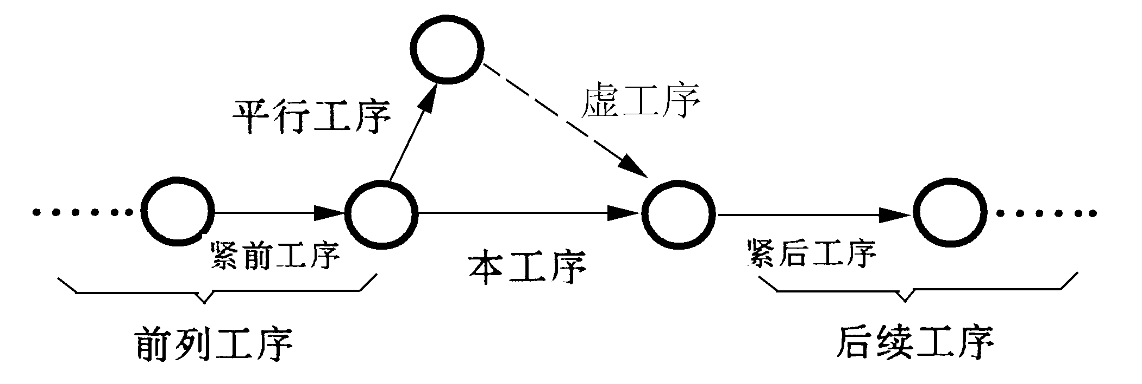
2.4.3 网络计划法
图2-7 相邻工序之间的名称

Slide 36
3 网络图的绘制
绘制网络计划图要经过以下两个步骤。
（1）调研分析确定各项作业(活动)之间的逻辑衔接关系及作业时间，并列表(清单)
例如某项活动经分析得出清单如表2-1所示。
工序名称
工序代号
紧前工序
紧后工序
作业时间
A
/
C、D
3
B
/
D、E
5
C
A
/
2
D
A、B
/
4
E
B
/
1

Slide 37
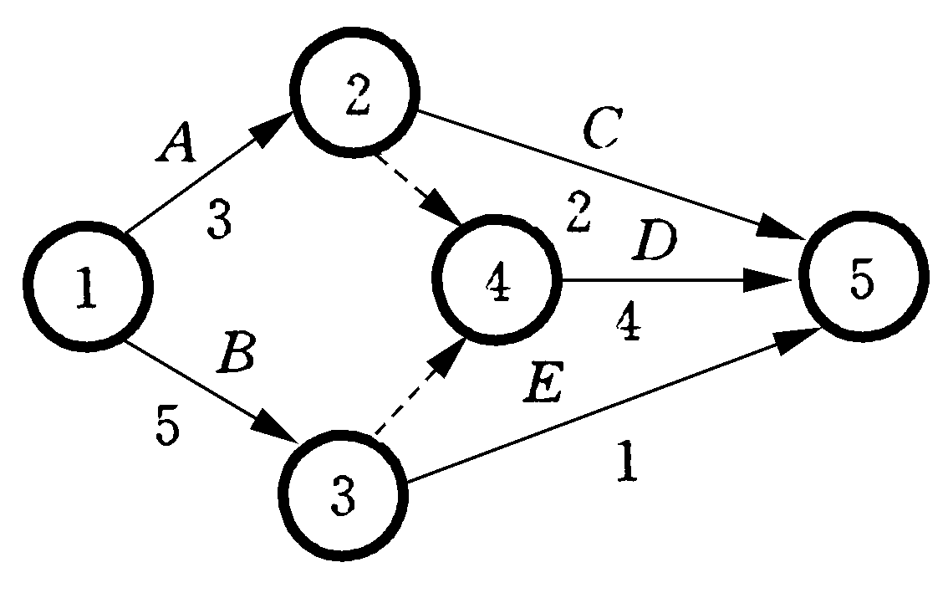
2.4.3 网络计划法
（2）根据表中所列的资料正确画图

Slide 38
2.4.3 网络计划法
正确的网络图应符合以下几点要求：
① 利用虚工序正确表示工序间的逻辑衔接关系，但在网络图中尽量少用虚工序；
② 图中箭线少交叉或用“ ”表示交叉工序；

Slide 39
2.4.3 网络计划法
③ 两个结点表示唯一一道工序，并在结点内给编上号, i —→ j i<j,箭线上方标出工序名称或代号，箭线下方标出作业时间；
④ 箭头指向由左至右，不能形成回路“ ”；
⑤ 一个完整的网络图要有一个统一始点(无前列工序)和统一的终点(无后续工序)(p45)。

Slide 40
2.4.3 网络计划法
4.计算网络图时间参数，确定关键线路及总工期
(1)结点的最早开始时间
指由结点开始的各工序最早开始作业的可能时间，用Tes(i)表示，即第i结点的最早开始时间，在图中是用Tes(i)标记在第i结点上。

Slide 41
计算结点的最早开始时间，应从网络图始点开始，并取网络图始点的最早开始时间为零，从左至右逐点相加计算，直至网络图终点。
如果遇到结点前有数条箭线汇入该结点时，应取其中最早开始时间与其活动作业时间T(i,j)之和最大者。其计算公式为： Tes(j)=max{Tes(i)+T(i,j)},i=1,2,…,k

Slide 42
2.4.3 网络计划法
(2) 结点最迟结束时间
它是指为了保证紧接其后工序的按时开工，该结点必须结束的时间，用Tlf(i)表示，即第i结点必须结束的时间，在图中用“Tlf(i)”标记在第i结点上。

Slide 43
计算结点必须结束时间，是从网络图终点开始的，网络图终点必须结束时间等于网络图终点的最早开始时间，从右至左，逆序逐点相减计算直至网络图的始点。
如果结点后面有数条箭线时，即由该结点始发出数条箭线，计算时应取其中最迟结束时间与其工序作业时间T(i,j)之差的最小值。其计算公式为：
Tlf(i)=min{Tlf(i)-T(i,j)},j=1,2,…,n

Slide 44
2.4.3 网络计划法
(3)结点时差
每个结点的最迟结束时间与最早开始时间之差，是可利用的机动时间，用S(i)表示第i结点的时差，计算公式为：
S(i)=Tlf(i)-Tes(i)

Slide 45
(4)关键线路及总工期
时差为零的结点所连接起来的线路为关键线路。关键线路应在网络图中用双杆箭线或带颜色的箭线标出。关键线路上的各工序为关键工序。关键线路上各工序作业时间之和就是工程的完工总工期。

Slide 46
2 网络图的组成
例2-2 经对某项工程调研分析，列出有关资料清单如下表所示。试根据表中资料正确画出网络图，并在图中计算网络图的时间参数，利用时差确定该工程的关键线路和总工期。
表 某工程资料清单
工序代号 | A | B | C | D | E | F | G | H
紧前工序 | - | - | - | A | C | B | D,B | E,F
作业时间/d | 3 | 2 | 4.5 | 5 | 8 | 7 | 8 | 6.5

Slide 47
解 (1)根据表中资料绘制网络图，如下图所示。
根据结点最早开始时间和最迟结束时间的含义及计算公式，分别计算结点最早开始时间和结点最迟结束时间如下：
①计算结点最早开始时间
Tes(1)=0, Tes(2)=Tes(1)+T(1,2)=0+3=3,…
Tes(7)=max｛Tes(5)+T(5,7),Tes(6)+T(6,7)｝= max{ 8+8=16,12.5+6.5=19}=19

Slide 48
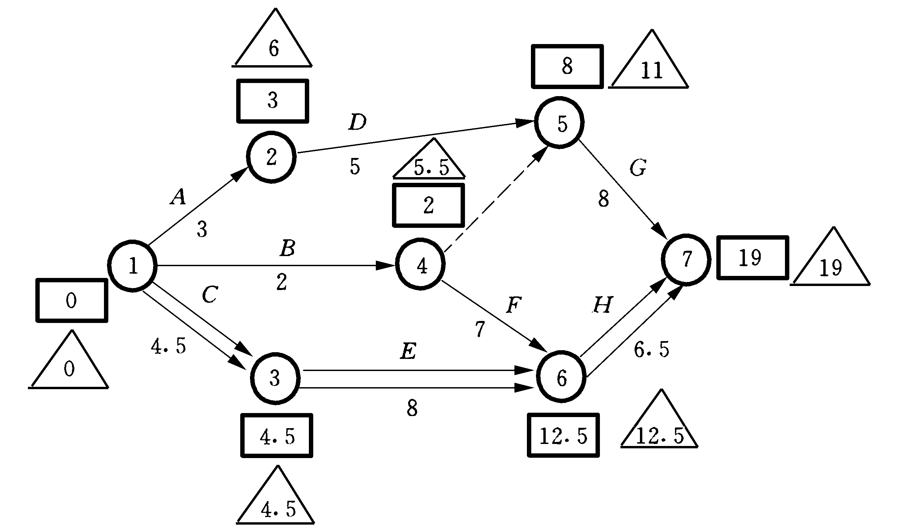

Slide 49
②计算结点最迟结束时间
Tlf(7)=19,
Tlf(6)=Tlf(7)-T(6,7)=19-6.5=12.5,…
Tlf(1)=min{Tlf(2)-T(1,2),Tlf(4)-T(1,4),Tlf(3)-T(1,3)}=min{6-3=3,5.5-2=3.5,4.5-4.5=0}=0
③计算时差：
S(1)=0-0=0
S(2)=Tlf(2)-Tes(2)=6-3=3,…
S(7)=Tlf(7)-Tes(7)=19-19=0
关键路线为①→ ③ → ⑥ → ⑦，总工期是19天。

Slide 50
5.网络计划的优化与管理
网络计划不仅能清晰地反映各项作业的先后逻辑联系及所处的地位，而且还可以利用非关键线路上的时差合理地调整资源，降低成本；适当分解关键作业，采取平行交叉作业，缩短整个工程的总工期；对关键线路上的关键作业施以重点管理或控制，以保证按期完成工程等。关于这方面的优化与管理的详细内容和方法可参阅有关专著。

Slide 51
复习思考题:
1.某项目工程经分析得出各项活动的相互衔接关系及所需要的作业时间如下表所列。试画出符合要求的网络计划图，并计算各结点的时间参数，以确定该工程项目的关键路线和总工期。
活动代号
A
B
C
D
E
F
G
H
I
J
K
紧后活动
BCD
E
F G
K J
H ,I
H I
J
J
/
/
/
作业时间(d)
3
2
4
5
2
1
4
2
4
2
3

Slide 52
活动代号 | A | B | C | D | E | F | G | H | I | J | K | L
紧后工序 | D | E,F,G | H | I,J,L | I,J,L | J,L | K | K | － | － | L | －
作业时间（天） | 3 | 2 | 5 | 4 | 6 | 7 | 9 | 8 | 8 | 6 | 9 | 11

Slide 53
活动代号 | A | B | C | D | E | F | G | H | I | J | K | L | M
紧后活动 | B C D | E F G | F G | H | I K | L | J M | J M | L | L | — | — | —
作业时间 | 3 | 2 | 5 | 4 | 3 | 4 | 3 | 6 | 7 | 2 | 5 | 3 | 6

Slide 54

谢 谢 ！

Slide 55
② 战略、战术和作业计划
计划可以按照所涉及的组织活动范围分成战略、战术和作业计划。
战略计划是对组织全部活动所作的战略安排，具有长远性、单值性和较大的弹性。
战术计划一般是局部性的、阶段性的计划，多用于指导组织内部某些部门的共同行动，以完成某些具体的任务，实现某些具体的阶段性目标。
作业计划具有个体性、可重复性和较大的刚性，是必须执行的命令性计划。

Slide 56
③ 综合、专业和项目计划
综合计划一般会涉及组织内部的许多部门和许多方面的活动，是一种总体性的计划。
专业计划是涉及组织内部各个方面或某些方面活动的计划。
项目计划是组织针对某个特定课题所制定的计划。

Slide 57
④ 指令性计划和指导性计划
按照其对执行者约束力的大小分为指令性计划和指导性计划。
指令性计划是由上级主管部门向下级下达的具有严格约束力的计划。
指导性计划可以是上级主管部门下达的，也可以是同级部门编制的，它对计划执行者不具有严格的约束力，是一种参考性计划。

Slide 58
目标管理的成功与失败
成功的原因：
通过讨论与合作，强化了组织内部的沟通，进而使组织成员对目标及目标实施途径有了更清晰的认识和理解；
由于每个人都有了明确的工作目标，所以工作绩效的评价便更具有客观性，减少了主观性；
目标管理具有系统性，这对组织整体管理水平的提高是有好处的；
目标管理强调组织成员的参与，有利于调动大家的积极性

Slide 59
目标管理的成功与失败
失败的原因：
缺乏来自高层管理的支持
一些企业在目标管理过程中过分强调定量的目标和计划，为了了解目标管理系统的进展状况，需要大量的文件和记录工作，增加了过多的“额外负担”，容易引起人们的反感情绪。
缺乏沟通。

Slide 60
2. 估量机会 确定目标
当前情况的评估(SWOT分析)
未来预测
① 经济形势的预测
② 政府政策的预测
③ 销售预测
④ 资源的预测
(3)确定目标

Slide 61
5. 制定派生计划
确定了计划方案，但不能说计划是完整的。还必须制定派生计划，即各个业务部门和下属单位还要拟定细节计划，如生产计划、销售计划和财务计划。在这一阶段要考虑：
务必使有关人员和部门了解企业总体计划的目标、计划前提、主要政策、抉择理由、掌握总体计划的指导思想和内容。
协调并保证各派生计划方向一致以支持总计划，防止仅追求本单位目标而妨碍总体目标
协调各派生计划的工作时间顺序。
组织每一个重要部门制定预算，协调资金的使用，保证经济目标的实现(p31)。

